Slide 1
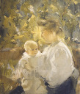
«Мама! Ты самая лучшая мама на свете!»
« Что мы знаем о предложении.»

Slide 2
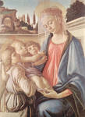
Образ матери в работах художников

Slide 3
речь
предложение
слова
слоги
звуки речи
буквы
звуки речи
речь
слова
буквы
слоги
предложение

Slide 4
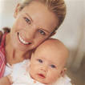
Продолжите предложение:
Моя мама самая…
. - повествовательное
! - восклицательное
? - вопросительное
Умеет, что, мама, моя.
Вкусные, моя мама, печет, пироги.

Slide 5
Предложение – это … .
Точка ставится в конце … … .
Восклицательный знак ставится в конце … … .
Вопросительный знак ставится в конце … … .

Slide 6
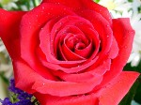
С цветами нежными
и солнечным лучом
Весенний праздник
вновь приходит в дом.
Пусть он добро, любовь
и счастье принесет,
Хорошим будет этот день
и целый год!

